Slide 1

MAESTRÍA EN TECNOLOGIAS DE LA INFORMACIÓN EQUIPO #2 PROYECTO “PIZZERÍA SANDRA LUPE”
CENTRO EDUCATIVO LATINO
ING. OXTE PAT FILESER BITGAIDER
ING. CHAVEZ MALDONADO CESAR
ING. NOH FIGUEROA OSCAR JOSÉ

Slide 2
CENTRO EDUCATIVO LATINO
AGENDA
REQUERIMIENTOS DE LA “PIZZERÍA SANDRA LUPE”.
DIAGRAMA ENTIDAD-RELACIÓN.
SCRIPT DE DEFINICIÓN DE BASE DE DATOS.
SCRIPT DE MANIPULACIÓN DE BASE DE DATOS.
CONSULTAS.
ESQUEMA RELACIONAL.

Slide 3

CENTRO EDUCATIVO LATINO
REQUERIMIENTOS DE LA “PIZZERÍA SANDRA LUPE”

Slide 4
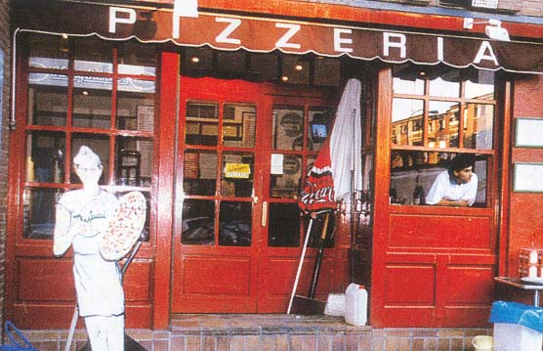
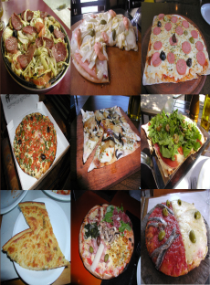

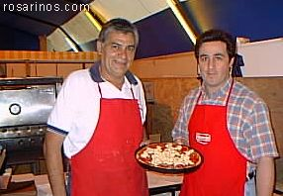
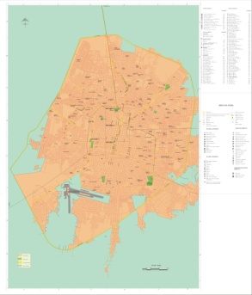

CENTRO EDUCATIVO LATINO

Slide 5
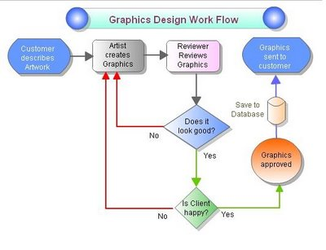
CENTRO EDUCATIVO LATINO
DIAGRAMA ENTIDAD-RELACION

Slide 6
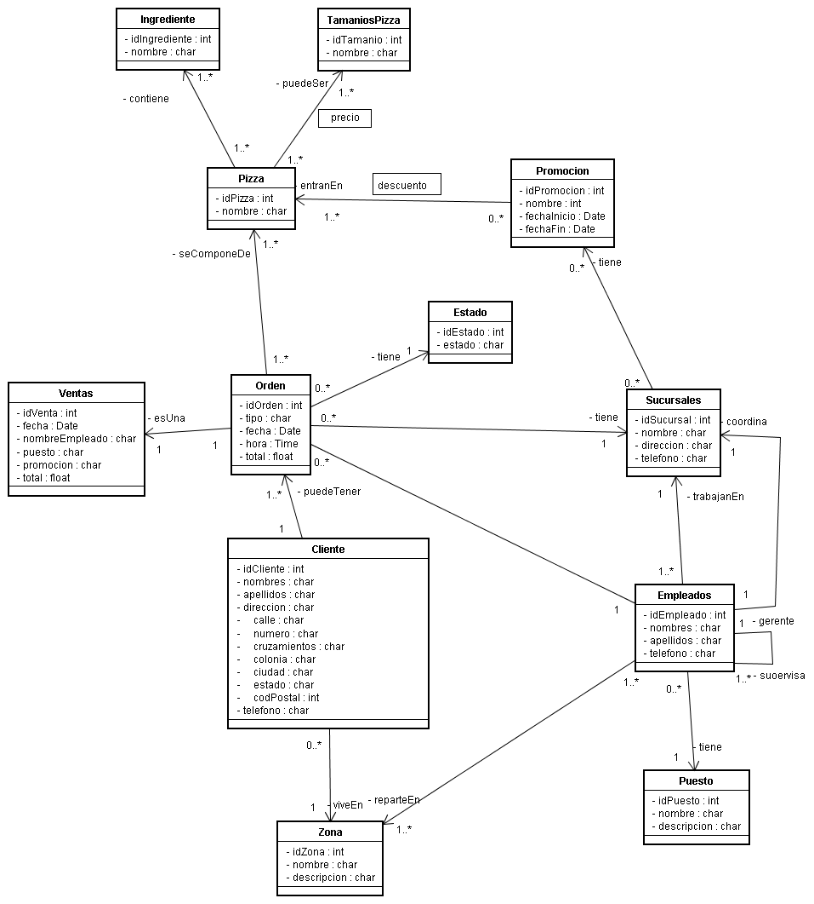
CENTRO EDUCATIVO LATINO

Slide 7
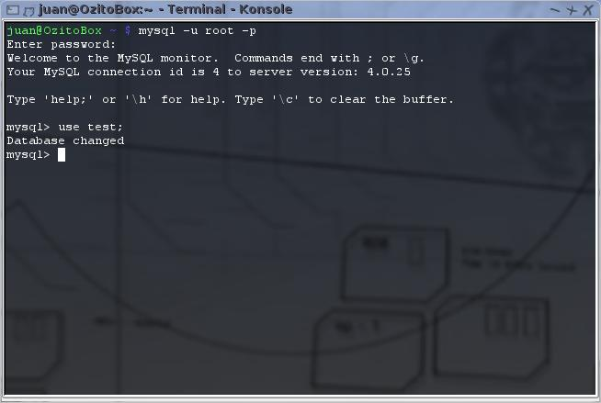
CENTRO EDUCATIVO LATINO
SCRIPT DE DEFINICIÓN DE BASE DATOS

Slide 8
CENTRO EDUCATIVO LATINO
DROP DATABASE IF EXISTS Pizzeria;
CREATE DATABASE Pizzeria;
DROP TABLE IF EXISTS Orden;
CREATE TABLE Orden (
idOrden INTEGER NOT NULL,
tipo VARCHAR(30) NULL,
fecha DATE NULL,
hora TIME NULL,
idEstado INTEGER NOT NULL,
idCliente INTEGER NOT NULL,
idEmpleado INTEGER NOT NULL,
CONSTRAINT orden_pkey PRIMARY KEY (idOrden)
);
DROP TABLE IF EXISTS Estado;
CREATE TABLE Estado (
idEstado INTEGER NOT NULL,
estado VARCHAR(30) NULL,
CONSTRAINT estado_pkey PRIMARY KEY (idEstado)
);

Slide 9
CENTRO EDUCATIVO LATINO
--
-- DROP TABLE Coordina CASCADE;
ALTER TABLE Coordina
ADD CONSTRAINT relCoordinaEmpleados FOREIGN KEY (idEmpleado) REFERENCES Empleados(idEmpleado);
DROP TABLE IF EXISTS detalleEmpleadosZona;
CREATE TABLE detalleEmpleadosZona (
idEmpleado INTEGER NOT NULL,
idZona INTEGER NOT NULL,
CONSTRAINT detalleEmpleadosZona_pkey PRIMARY KEY (idEmpleado, idZona)
);
-- DROP TABLE detalleEmpleadosZona CASCADE;
ALTER TABLE detalleEmpleadosZona
ADD CONSTRAINT reldetalleEmpleadosZonaEmpleado FOREIGN KEY (idEmpleado) REFERENCES Empleados(idEmpleado),
ADD CONSTRAINT reldetalleEmpleadosZonaZona FOREIGN KEY (idZona) REFERENCES Zona(idZona);

Slide 10
CENTRO EDUCATIVO LATINO
SCRIPT DE MANIPULACIÓN DE BASE DE DATOS

Slide 11
CENTRO EDUCATIVO LATINO
INSERT INTO Estado (idEstado, estado)
VALUES (1, 'orden_levantada')
UNION ALL
VALUES (2, 'proceso_preparacion')
UNION ALL
VALUES (3, 'proceso_entrega')
UNION ALL
VALUES (4, 'entregado')
UNION ALL
VALUES (5, 'no_entregado');

Slide 12
CENTRO EDUCATIVO LATINO
INSERT INTO Zona (idZona, nombre, descripcion)
VALUES (1, 'Norte', 'Norte de la ciudad')
UNION ALL
VALUES (2, 'Sur','Sur de la ciudad')
UNION ALL
VALUES (3, 'Este','Este de la ciudad')
UNION ALL
VALUES (4, 'Oeste','Oeste de la ciudad')
UNION ALL
VALUES (5, 'Periferico','Periferico');

Slide 13

CENTRO EDUCATIVO LATINO
CONSULTAS

Slide 14
CENTRO EDUCATIVO LATINO
-- JOINS
-- El precio de la pizza de Pepperoni grande
SELECT
p.nombre,t.nombre,det.precio
FROM
detallePizzaTamaniosPizza det
JOIN
Pizza p
ON
det.idPizza = p.idPizza
JOIN
TamaniosPizza t
ON
t.idTamanio = det.idTamanio
WHERE
p.nombre = 'Pepperoni'
AND
t.nombre = 'Grande'

Slide 15
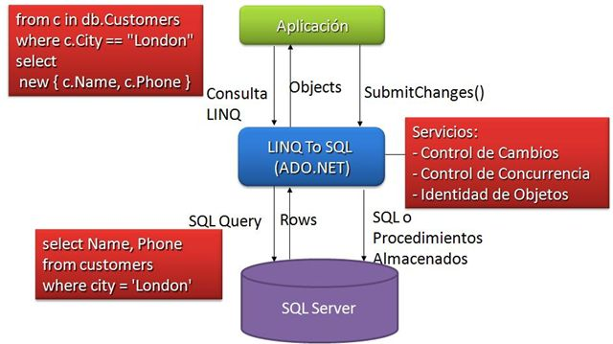
CENTRO EDUCATIVO LATINO
ESQUEMA RELACIONAL

Slide 16
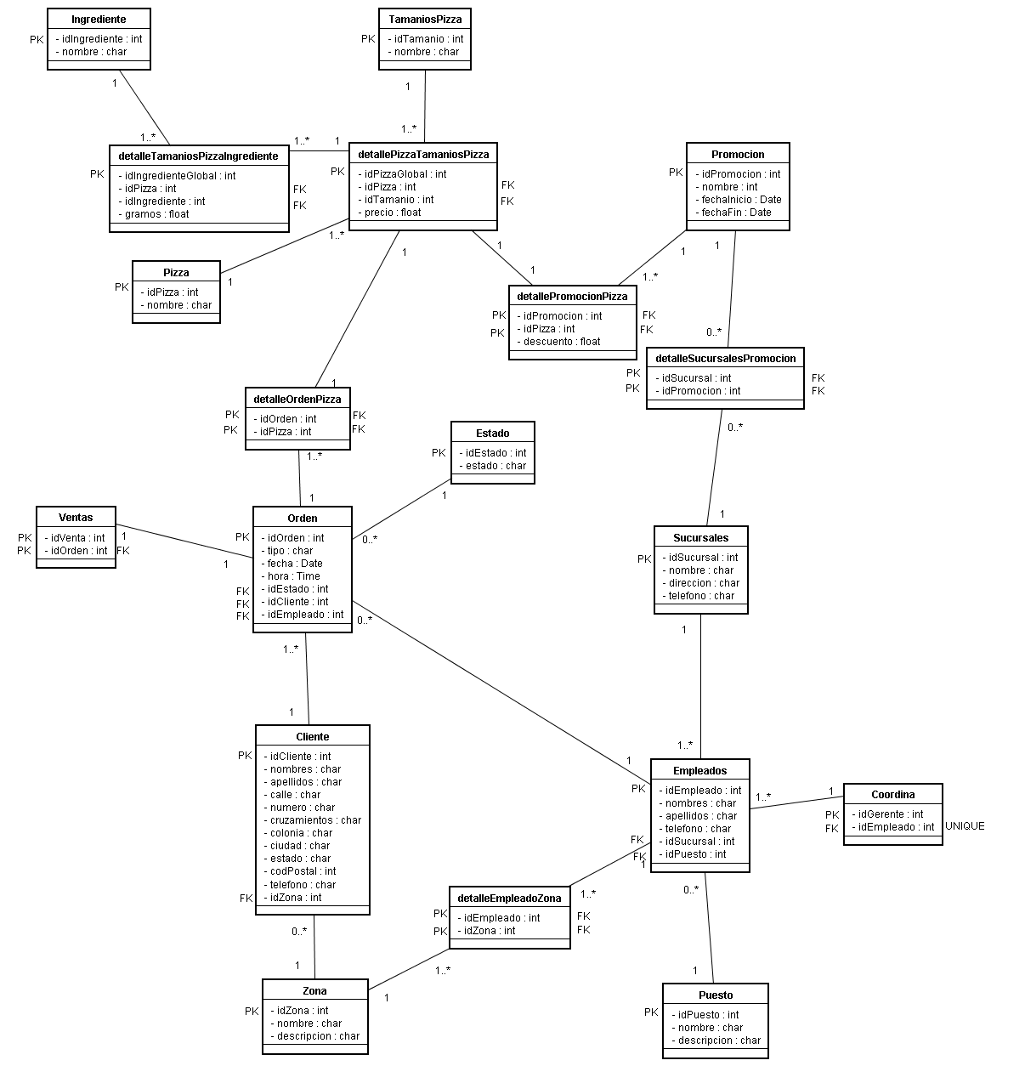
CENTRO EDUCATIVO LATINO

Slide 17
CENTRO EDUCATIVO LATINO
Ingrediente (idIngrediente, nombre)
TamaniosPizza (idTamanio, nombre)
detalleTamanioPizzaIngrediente (idIngredienteGlobal,idPizza, idIngrediente, gramos)
detallePizzaTamaniosPizza (idPizzaGlobal , idPizza, idTamanio, precio)
Promocion (id Promocion, nombre, fechaInicio, fechaFin)
Pizza (idPizza, nombre)

Slide 18

CENTRO EDUCATIVO LATINO
GRACIAS POR SU ATENCIÓN!

